Slide 1
Přehrada Rozkoš, Rožmberk, Rýzmburk
Martina Janušová
Brno 2012

Slide 2

Rozkoš
Poloha: 50°22´38´´ s.š a 16°´4´11´´ v.d.
Řeka: Rozkošský potok
Říční km: 0,0km
Ústí: Metuje- Labe -Severní moře
Geomorfologický celek: Orlická tabule
Významná města: Česká Skalice, Jaroměř, Hradec Králové

Slide 3
Rozkoš
Rok dokončení stavby: 1966
Účely:
    ochrana před povodněmi
    zlepšování průtoku v Labi
    rekreace
    chov ryb
    rybářství
Typ hráze: sypaná, zemní
Celkový objem vodní nádrže: 88.208 mil. m³
Ochranný objem: 18.219 mil. m³
Transformovaný 100 letý průtok: 103.00 m³/s

Slide 4
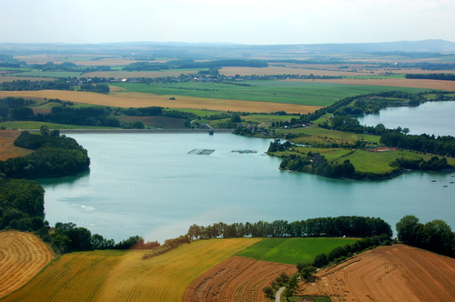
Rozkoš
Nebyly zaznamenány žádné povodně

Slide 5
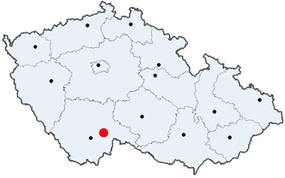
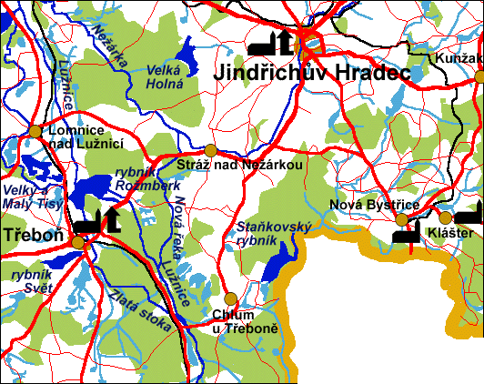
Rožmberk
Poloha: 49°2´51,504“ s.š 14°45´27,795“ v.d.
Řeka: Lužnice
Říční km: 0,0km
Geomorfologický celek:Třeboňská pánev
Významná města: Třeboň, Jindřichův Hradec
Ústí: Vltava- Labe- Severní moře

Slide 6
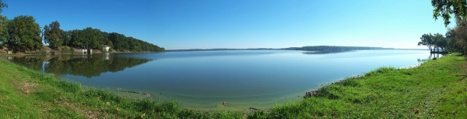
Rožmberk
Rok dokončení stavby: 1590
Účely: -
Typ hráze: -
Celkový objem vodní nádrže: 13.800 mil. m³
Ochranný objem: -
Transformovaný 100 letý průtok: -

Slide 7
Rožmberk
29.3.2006 116 [m3.s-1]

Slide 8
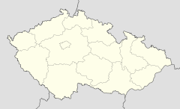
Rýzmburk
Poloha: středočeský kraj
Řeka: Rýzmburský potok
Říční km: 0,0km
Ústí: Sázava- Vltava- Labe- Severní moře
Geomorfologický celek: Vlašimská pahorkatina
Významná města: Vlašim, Zruč nad Sázavou

Slide 9
Rýzmburk
Rok dokončení stavby: 1972
Účely: -
Typ hráze: -
Celkový objem vodní nádrže: 0.764 mil. m³
Ochranný objem: -
Transformovaný 100 letý průtok: -

Slide 10
Rýzmburk
Žádné povodně nenalezeny

Slide 11
Zdroje
prehrady.cz
cs.wikipedia.org
wiki.mapy.cz
www.chmi.cz

